Slide 1

TIẾNG VIỆT 1
Tập 1
Tuần 16
Bài 82: eng – ec

Slide 2




KHỞI ĐỘNG

Slide 3












GAME
BẮT BƯỚM

Slide 4
HƯỚNG DẪN
- Mỗi con bướm tương ứng với 1 câu hỏi.
- GV click vào con bướm để xuất hiện câu hỏi.
- Sau khi HS trả lời đúng, GV click vào “Go Home” để trở về màn hình chính.
- Sau khi quay trở về màn hình chính, GV click vào dấu cộng tương ứng của đội trả lời đúng để tính điểm.
- Sau đó chọn con bướm khác để tiếp tục trò chơi.

Slide 5







CHÚC MỪNG
ĐỘI A
CHÚC MỪNG
ĐỘI B
Tiếp tục
1
5
2
4
6
3
1
2
3
4
5
6
7
8
9
10
1
2
3
4
5
6
7
8
9
10
ĐỘI A
ĐỘI B
Notes:
Hướng dẫn: GV click vào con bướm để xuất hiện câu hỏi >> Sau khi HS trả lời đúng, GV ấy vào dấu cộng tương ứng của đội trả lời đúng để tính điểm.
Sau đó chọn con bướm khác để tiếp tục trò chơi.

Slide 6




Câu 1: Điền g hay gh?
Vượn mẹ …..ặp bác thợ săn, ôm ….ì vượn con.
A. gặp, gì
B. gặp, ghì
C. ghặp, ghì
D. ghặp, gì
GO HOME
Notes:
Hướng dẫn: Sau khi HS trả lười đúng, GV click vào Go Home để trở về màn hình chính.

Slide 7
Câu 2: Đọc to câu sau:
Vượn mẹ gặp bác thợ săn, ôm ghì vượn con.
GO HOME
Notes:
Hướng dẫn: Sau khi HS trả lười đúng, GV click vào Go Home để trở về màn hình chính.

Slide 8
Câu 3: Vì sao bác thợ săn bỏ đi?
A. Vì vượn mẹ đã nhận ra bác.
B. Vì bác không nỡ giết mẹ con vượn.
GO HOME
Notes:
Hướng dẫn: Sau khi HS trả lười đúng, GV click vào Go Home để trở về màn hình chính.

Slide 9
Câu 4: Nêu 3 tiếng có vần:
ang
GO HOME
Notes:
Hướng dẫn: Sau khi HS trả lười đúng, GV click vào Go Home để trở về màn hình chính.

Slide 10
Câu 5: Nêu 3 tiếng có vần:
ac
GO HOME
Notes:
Hướng dẫn: Sau khi HS trả lười đúng, GV click vào Go Home để trở về màn hình chính.

Slide 11
Câu 6: Đọc to câu sau:
Vầng trăng sáng vằng vặc.
GO HOME
Notes:
Hướng dẫn: Sau khi HS trả lười đúng, GV click vào Go Home để trở về màn hình chính.

Slide 12


1. LÀM QUEN

Slide 13
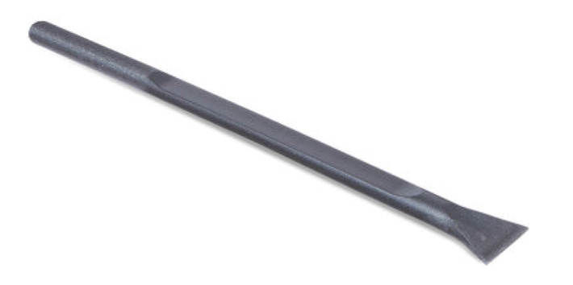
xà beng
eng
Notes:
Có video ở bên cạnh

Slide 14

béc giê
ec
Notes:
Có video ở bên cạnh

Slide 15

BẢNG GÀI
eng
xà beng
ec
béc giê

Slide 16
2. LUYỆN TẬP

Slide 17

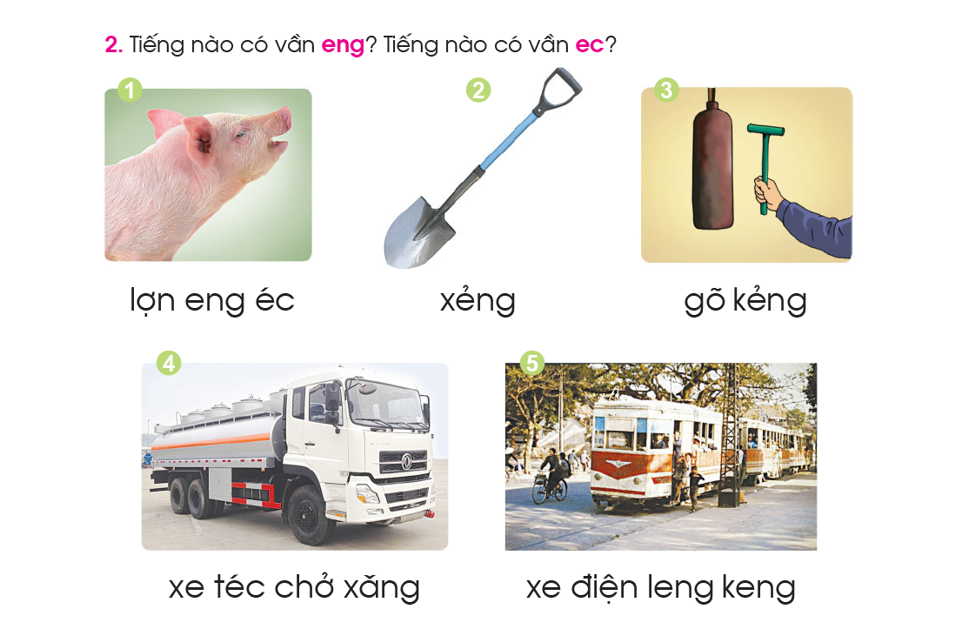


Slide 18
3. TẬP ĐỌC

Slide 19

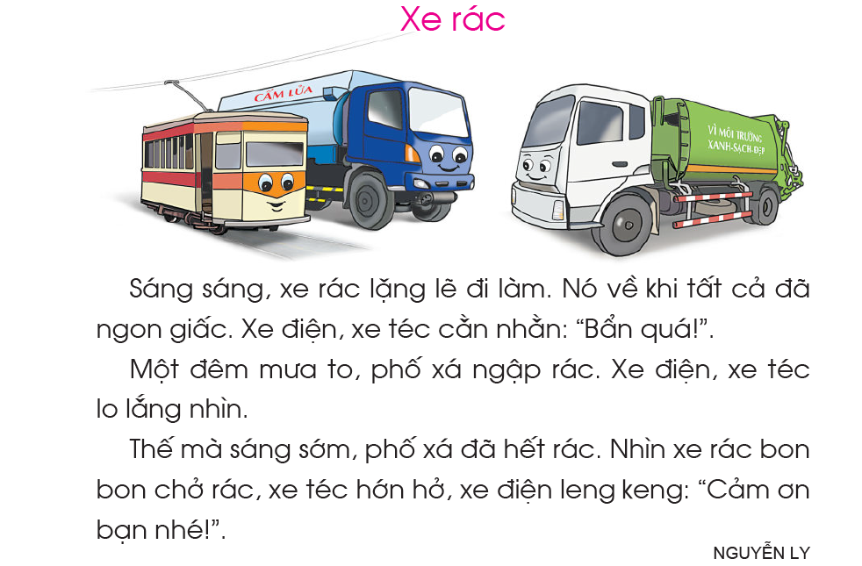


Slide 20

1
2
1
3
4
2
5
6
7
8
3
9

Slide 21
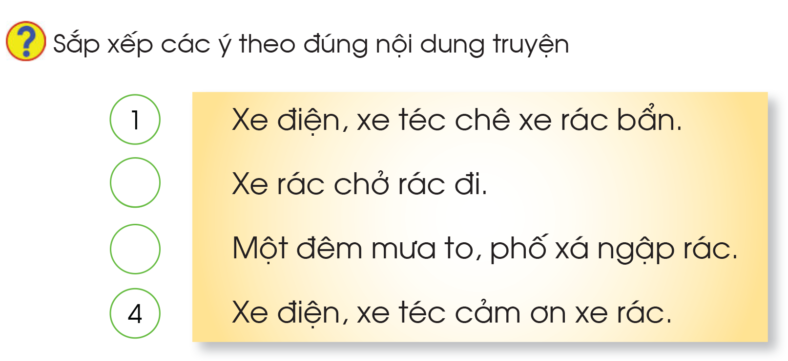
3
2

Slide 22
4. TẬP VIẾT

Slide 23



Slide 24

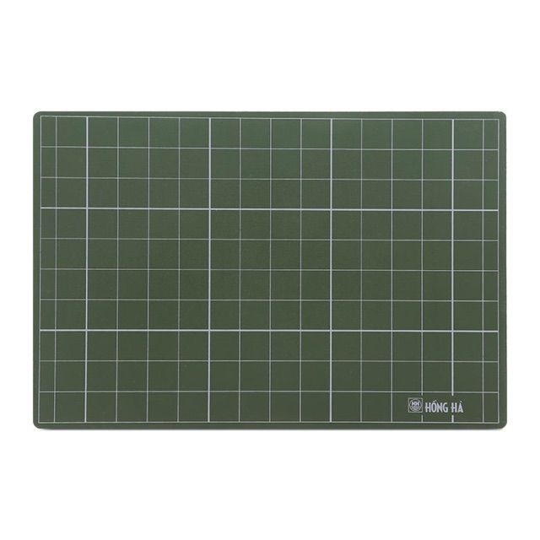
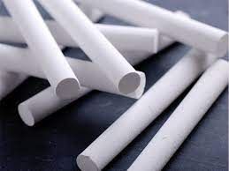
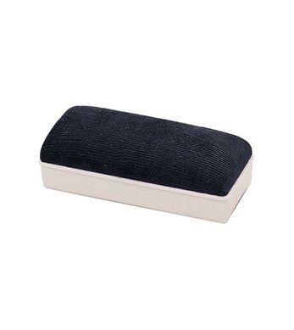
VIẾT BẢNG CON

Slide 25


DẶN DÒ

Slide 26
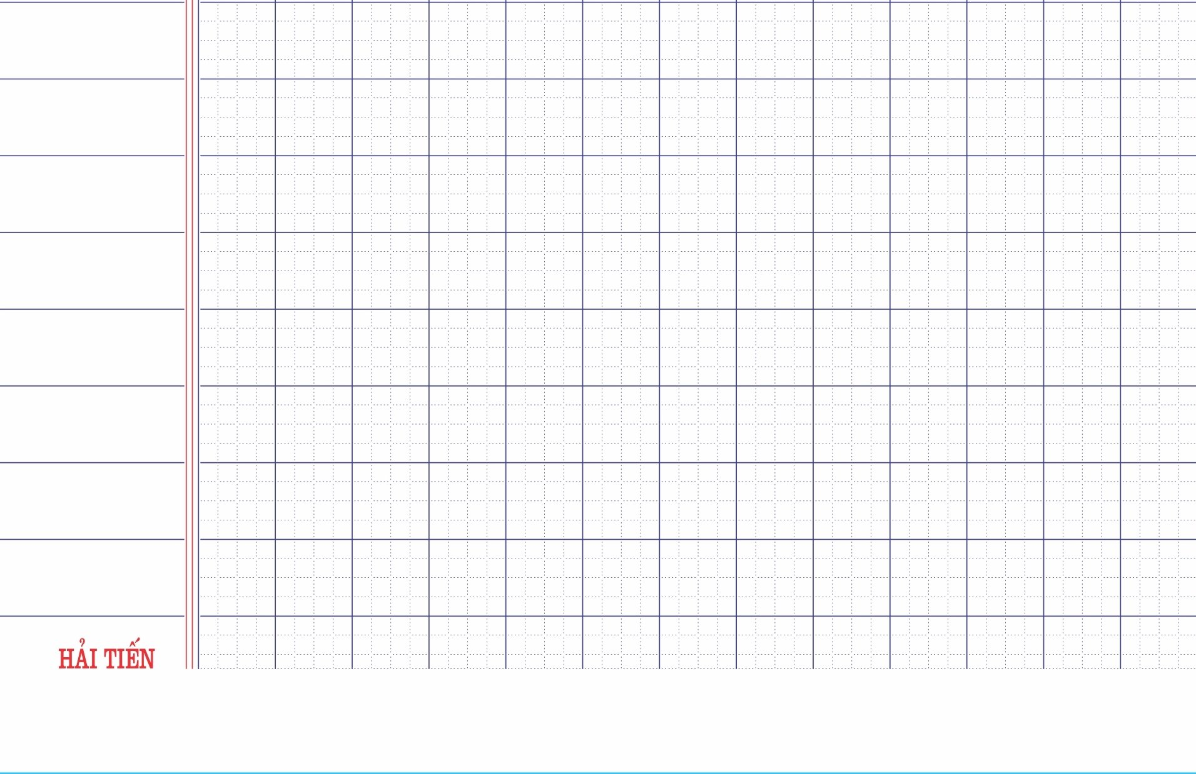
VIẾT VÀO VỞ
ĐỌC LẠI BÀI 82
eng
xà beng
ec
xe téc

Slide 27

